Slide 1
Tento vzdělávací materiál vznikl v rámci projektu EU – peníze školám
Název projektu : Objevujeme svět kolem nás Reg. číslo projektu: CZ.1.07/1.4.00/21.2040

Slide 2
Tvorba webu
Vkládáme obrázek na titulní stranu webu ☺

Slide 3
Dnešní práce bude snadná – ale výsledek udělá radost nám i hostům na našich webových stránkách.
Abychom návštěvníka uvítali a motivovali ho k dalšímu procházení webu, zpestříme úvodní stranu obrázkem. Může to být fotografie třídy, autora webu, redakční rady časopisu, členů Školního parlamentu – nebo třeba i zajímavá žánrová fotografie.
Protože máme prosinec a vytvořili jsme už novoročenku, použijeme dnes právě tu.
Obrázek na titulu budeme průběžně obměňovat .

Slide 4
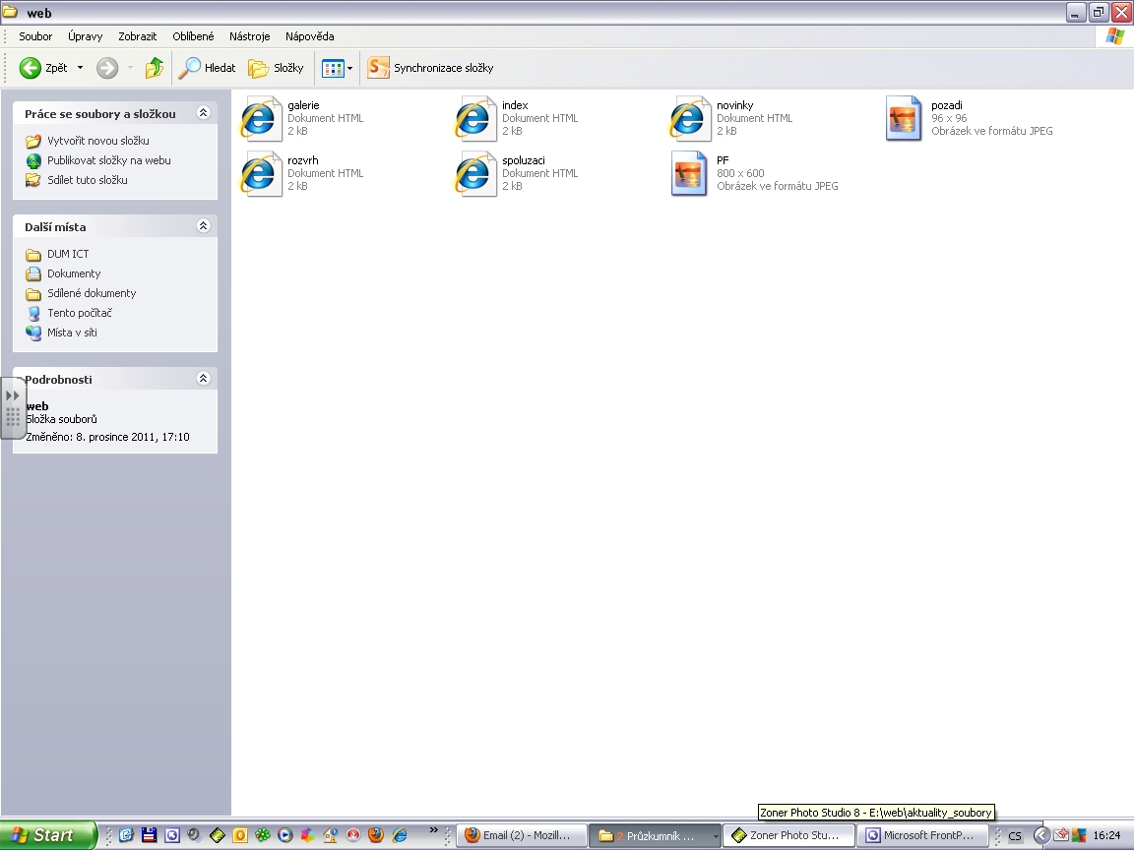
Vybraný obrázek (v našem případě např. novoročenka) nejprve uložíme do složky WEB

Slide 5
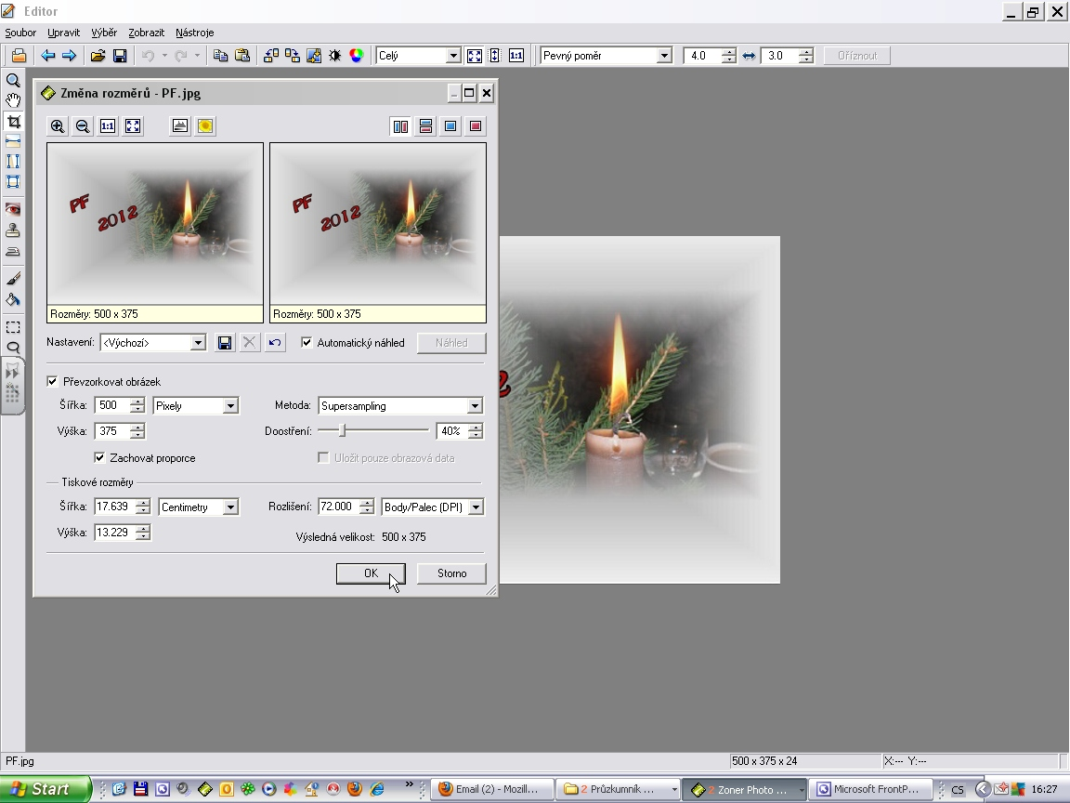
Upravíme jeho velikost tak, aby pro web vyhovovala – použijeme program Zoner Photo Studio – vhodná šířka je zhruba 500pixelů, výška kolem 400.

Slide 6
Otevřeme stránku INDEX a vybereme ikonku pro vložení obrázku

Slide 7
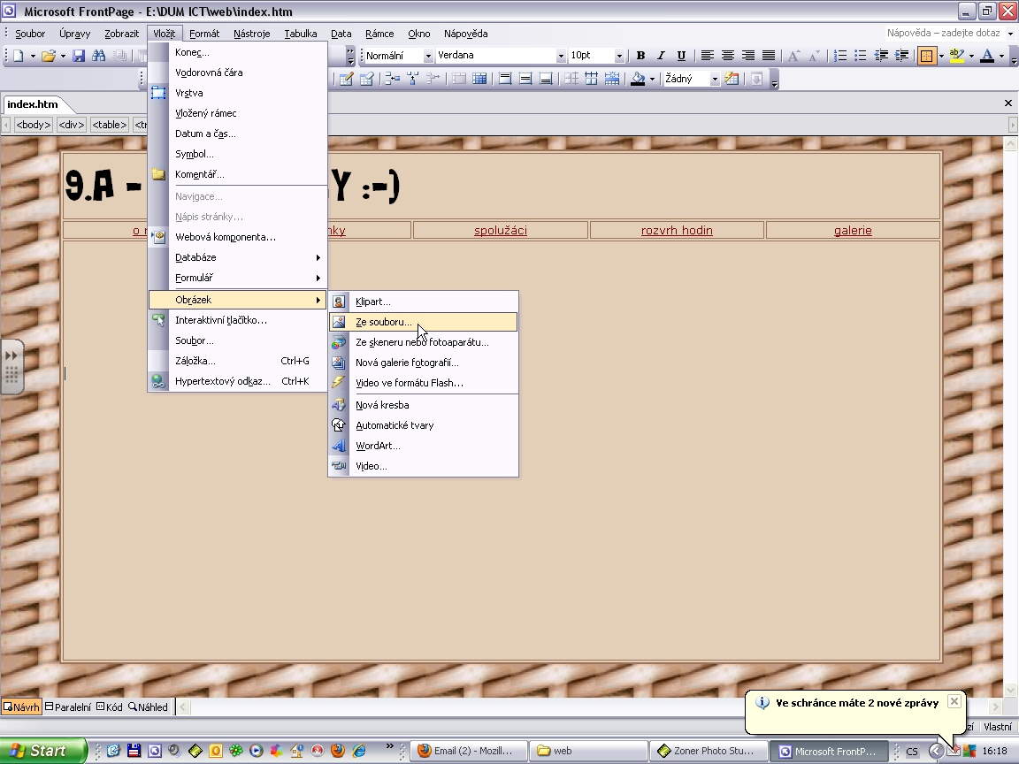
nebo vybereme možnost VLOŽIT – OBRÁZEK – ZE SOUBORU .

Slide 8
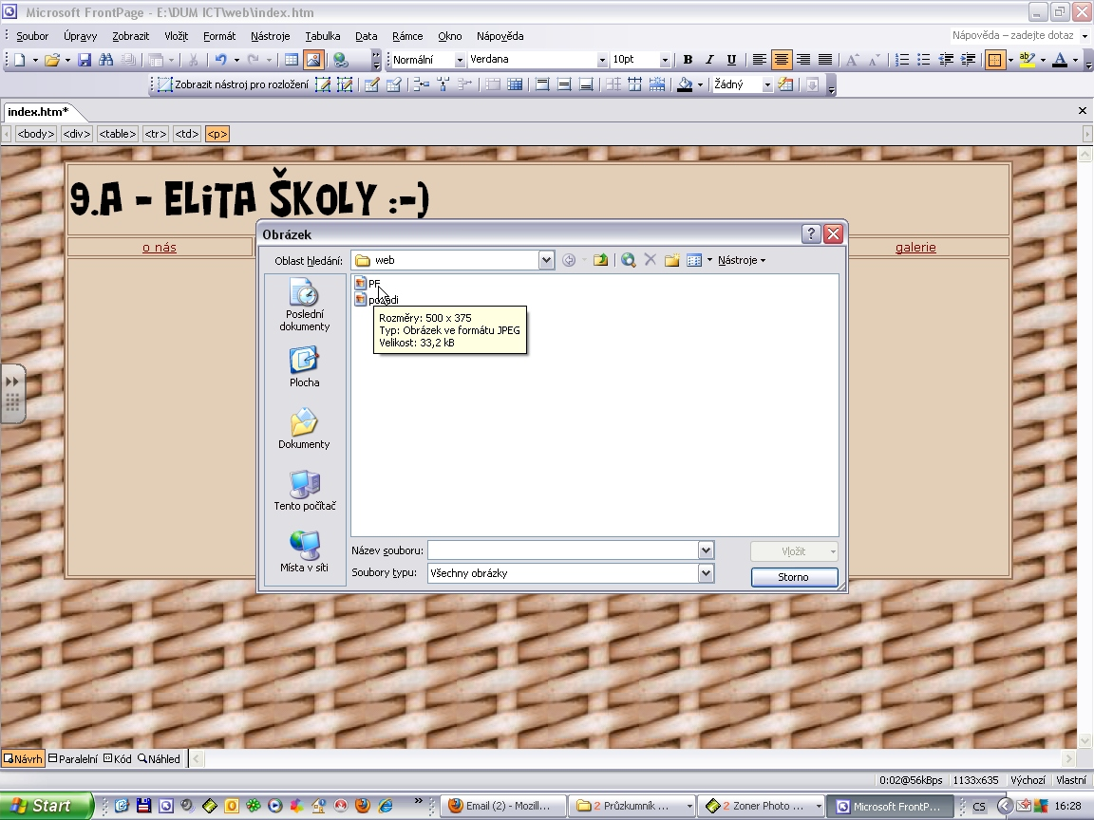
V obou případech budeme vybírat ze složky WEB!!!

Slide 9
Obrázek zarovnáme na střed. Chceme-li ho umístit níž, použijeme ENTER.

Slide 10
Nyní už jen pozvat hosty na náš web – a tím jim popřát hodně štěstí do nového roku.
Že jsi nevložil novoročenku, ale jiný obrázek? To vůbec nevadí.
Návštěvníci ho určitě ocení.
☺

Slide 11
Název projektu : Objevujeme svět kolem nás Reg. číslo projektu: CZ.1.07/1.4.00/21.2040
Autor : Renata Smyčková, ZŠ a MŠ Nová, Ústí n. L.
Období vytvoření výukového materiálu : prosinec 2011
Vzdělávací obor : Informatika - 9. ročník
Anotace: Prezentace pomáhá při tvorbě jednoduchého webu třídy, sportovního kroužku, Školního parlamentu a školního časopisu
Očekávaný výstup: žák oživí titulní stranu webu vložením vhodného obrázku (fotografie), kterou sám pořídil a upravil.
Jazyk: Čeština

